Slide 1




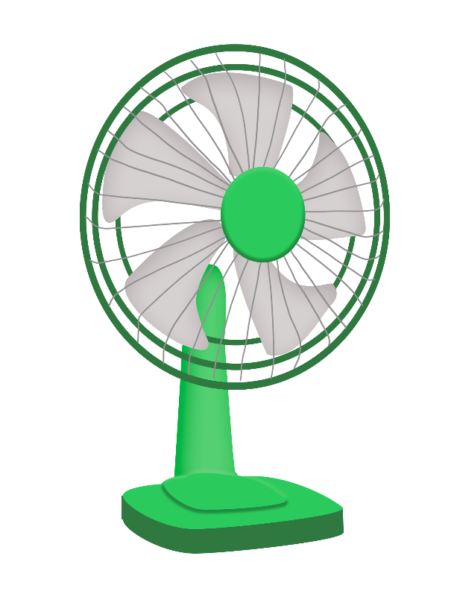

Slide 2

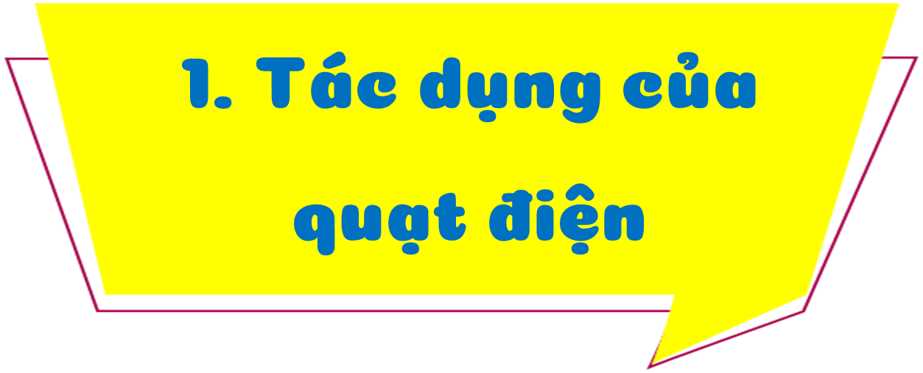

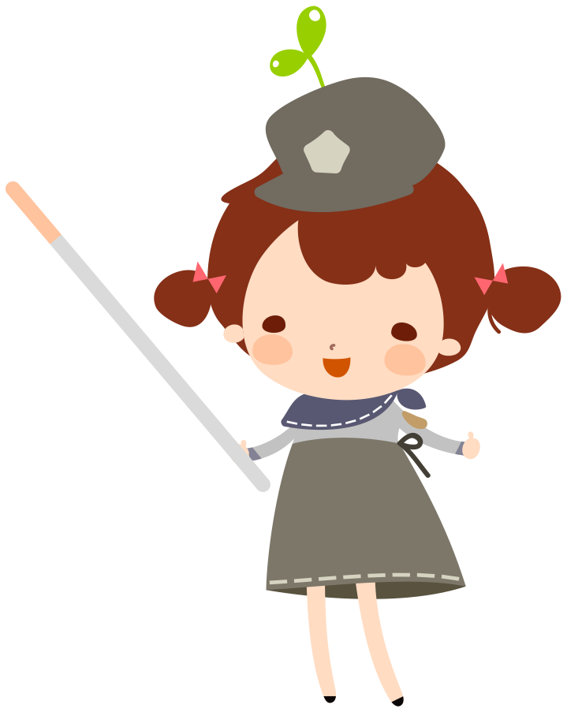
Notes:
- GV cung cấp them thông tin về đường hang không

Slide 3


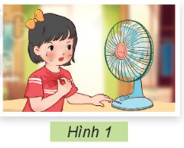
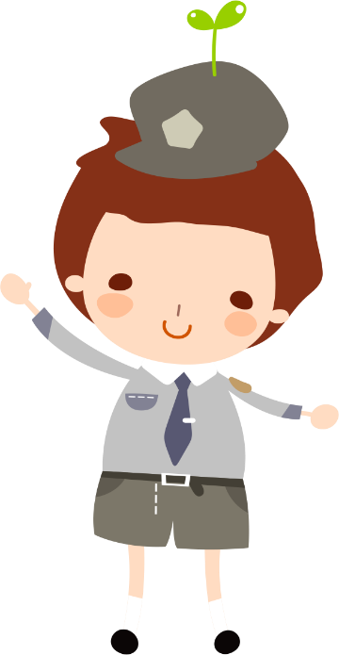

Em hãy quan sát hình 1 và cho biết bạn nhỏ đang sử dụng quạt điện để làm gì?
Bạn nhỏ dùng quạt điện để quạt cho bớt nóng.

Slide 4
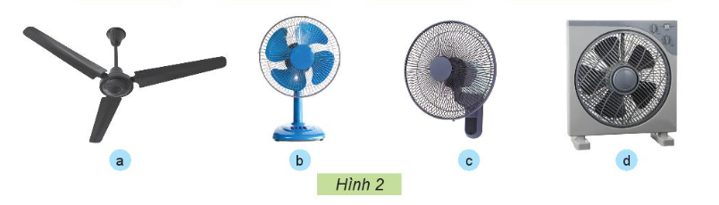
Em hãy sắp xếp các thẻ tên dưới đây tương ứng với mỗi loại quạt trong hình 2.
Quạt hộp
Quạt trần
Quạt treo tường
Quạt bàn
Em hãy quan sát kiểu dáng của mỗi loại quạt điện trên, nêu vị trí lắp đặt của mỗi loại quạt điện trong gia đình.

Slide 5




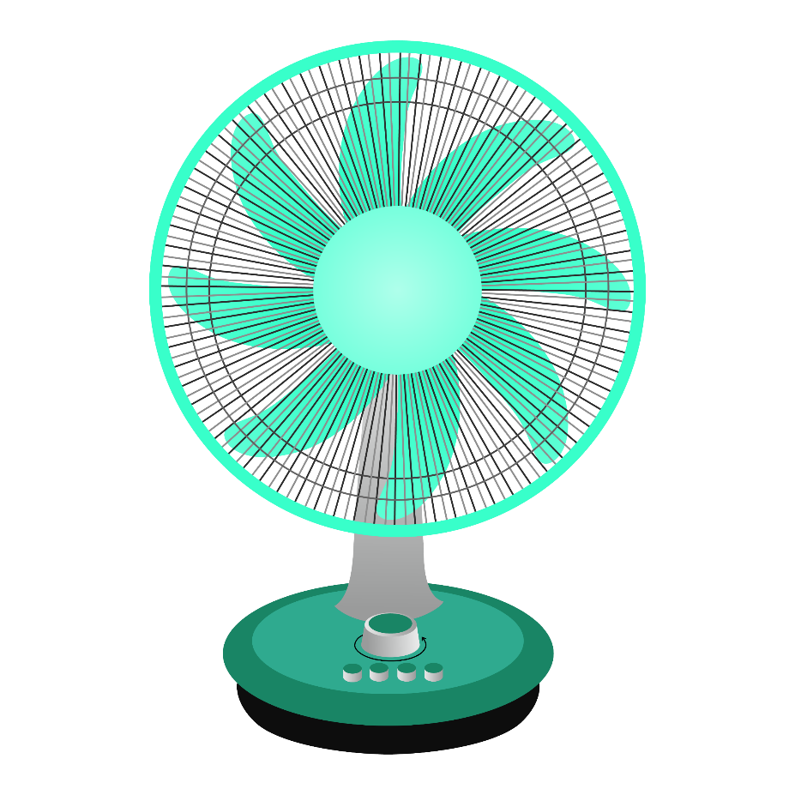
  Quạt điện tạo ra gió, giúp làm mát. Quạt điện có nhiều loại với nhiều kiểu dáng khác nhau.
  Ngoài ra, những chiếc quạt có kiểu dáng đẹp còn được dùng trang trí cho không gian phòng khách (phòng ăn, phòng ngủ,… thêm sang trọng.

Slide 6


Notes:
- GV cung cấp them thông tin về đường hang không

Slide 7


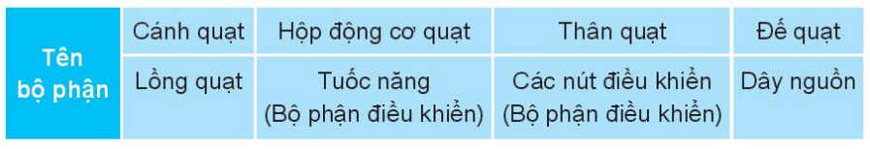
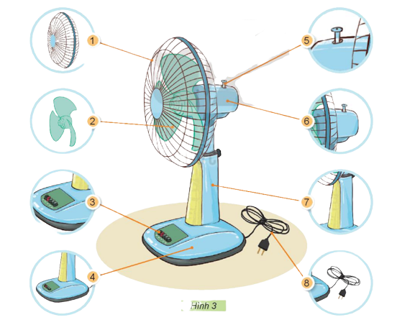

Em hãy quan sát và gọi tên các bộ phận tương ứng của quạt điện theo bảng dưới đây:

Slide 8





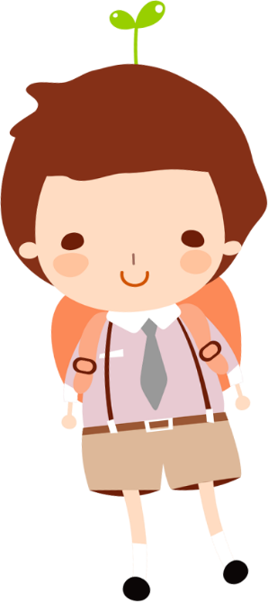




Slide 9

Tuốc năng
Lồng quạt
Cánh quạt
Hộp động cơ
Các nút điều khiển
Thân quạt
Đế quạt
Dây nguồn

Slide 10
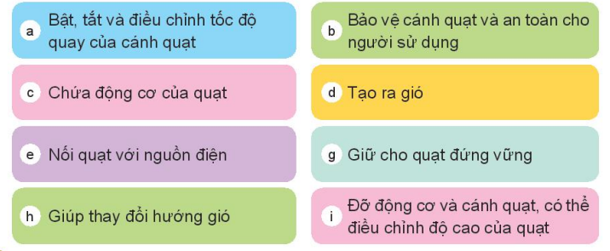

2. Những mô tả về tác dụng nào sau đây tương ứng với bộ phận nào của quạt điện?
Thảo luận nhóm 4

Slide 11
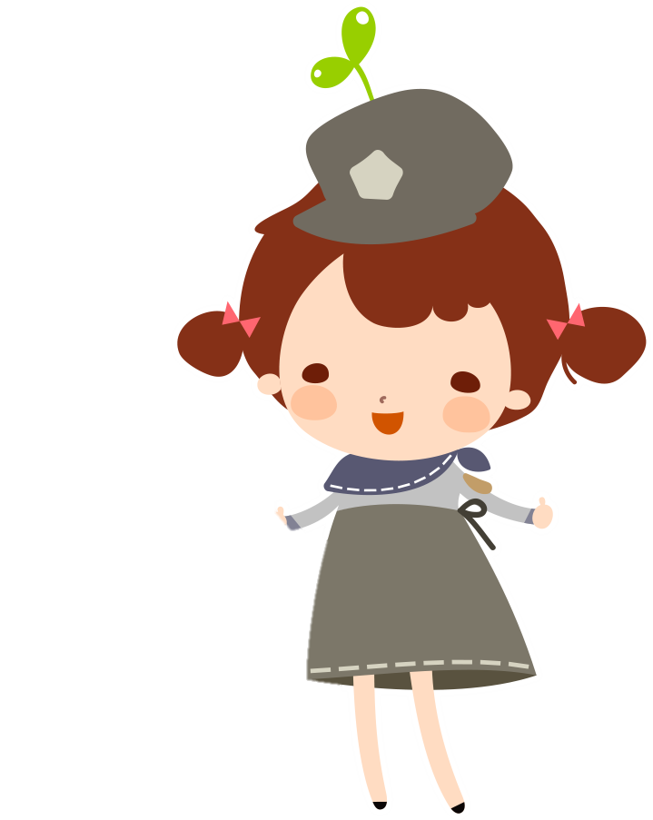

3. Thực hành quan sát và nêu tên một số bộ phận chính của một chiếc quạt điện.

Slide 12
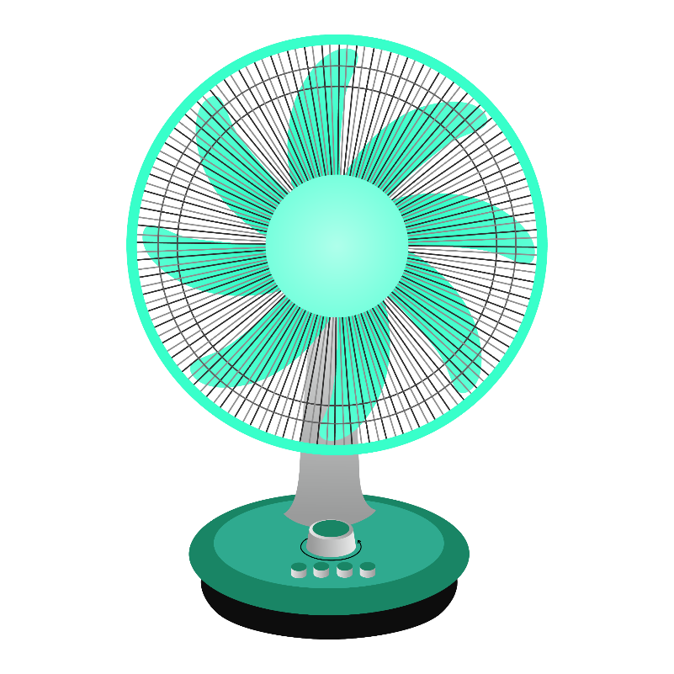
Em cùng bạn quan sát và gọi tên những bộ phận chính của một chiếc quạt điện
Thảo luận nhóm 4

Slide 14
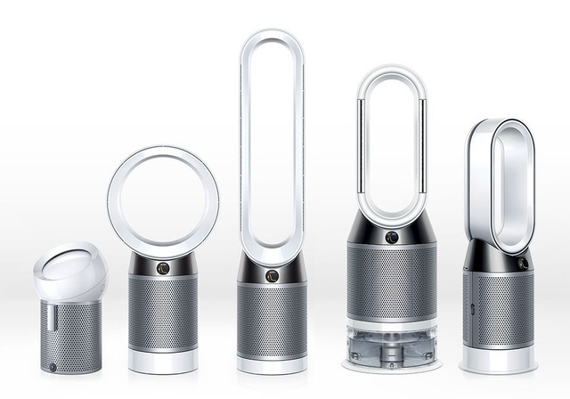
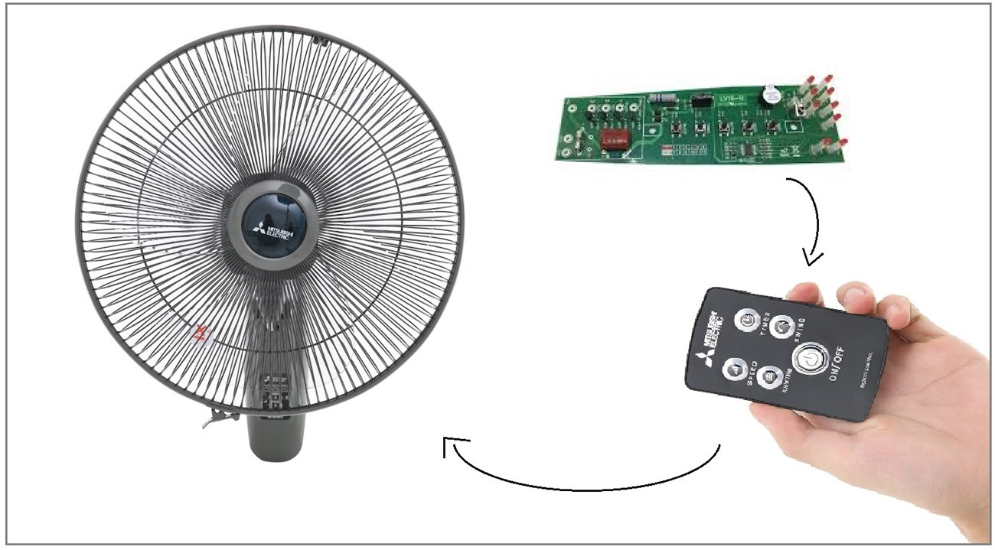
Một số mẫu quạt điện hiện đại
Quạt không cánh
Quạt có điều khiển

Slide 15
Năm 2009, một kĩ sư người Anh tên là James Dyson (Giêm Đai-sơn) đã nghiên cứu và chế tạo ra “quạt không cánh”
Động cơ và cánh quạt được thiết kế rất nhỏ, nằm trong thân quạt. Quạt có kiểu dáng đẹp, dễ vệ sinh và an toàn với trẻ nhỏ.
Quạt không cánh

Slide 16
Các mẫu quạt điện hiện đại còn có thêm bộ phận điều khiển từ xa. Có thể bật, tắt, thay đổi tốc độ và hướng gió từ xa.
Quạt có điều khiển

Slide 17

Quạt điện thường có những bộ phận chính như: hộp động cơ, cánh quạt, thân quạt, đế quạt, lồng quạt, bộ phận điều khiển và dây nguồn.

Slide 18


Slide 19
Cùng đọc bài thơ: Cái quạt điện
Quay tít ngày đêm chẳng nghỉ ngơi
Xua tan nóng nực giúp cho đời
Không lo mỏi cánh, mòn bi trục
Chỉ muốn bình tâm, rạng nụ cười.
Nâng giấc ngủ sâu khi dưỡng sức
Đắp bồi sinh lực lúc trời oi
Nhắc ai bảo dưỡng, tra dầu mỡ
Đừng để quạt hư bảo quạt tồi.

Slide 20

TẠM BIỆT CÁC EM

